Slide 1
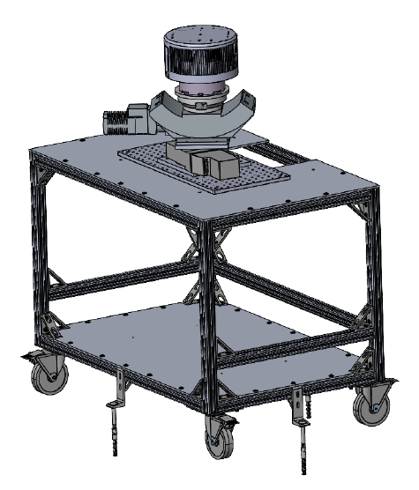
주간보고
22년 4월 18일 월요일 3주차
4월 13일 수요일 파주 출장
Argo Cal process 참관
Jasper CALU 세미나
Argo 담당자 (하주성 선임)와의 미팅 내용 요약
Ref data (Ground truth)
Argo 의 ref는 다른 LiDAR 제품.
하주성 선임이 Argo에 요청했으나, 불가하다고 들음.
Raw data
GMAPD data: High resolution data. 옵션을 설정하여 extract 가능.
Point Cloud data: Low resolution data. 기본 설정.
Data를 볼 수는 있으나, 각 value의 title이 나오지 않아 해석이 불가.
Calibrated data
계산된 parameter만 나오는 방식.
GMAPD에 대한 계산 결과는 암호화 되어 볼 수 없다.
Calibration method
현재는 안쓰이는 Python code(Jupyter note 형식)가 있기는 함
현재 쓰이는 코드는 모두 가려져 있어 line by line 해석이 불가.
Raw/Cal/Ref data의 1:1 매칭 불가
Argo M-LiDAR

Slide 2
주간보고
22년 4월 18일 월요일 3주차
일정
Ref data (Ground truth)
Sony sensor를 쓸 예정 (940nm laser).
그러나 point cloud data는 아니므로 object에 대한 point by point 비교는 불가.
S-LiDAR와 비교하기 위해선 Sony sensor가 point cloud data를 이용해 반사판과의 거리를 계산하는 방식을 역추적할 필요가 있음.
Raw data
Sony sensor는 일체형이므로 raw data 확보 불가.
Calibrated data
Sony sensor는 Calibrated data만 보여줌.
GMAPD인지 point cloud인지 확인 필요.
Calibration method
박상형 책임에게 Argo의 python code를 요청함. 그러나 core는 가려져 있으므로, 희망적이지는 않음.
논문 review 중.

